Slide 1

处理触摸事件
本讲大纲：
1、按钮触摸事件
2、检测触摸事件
支持网站：www.mrbccd.com

Slide 2
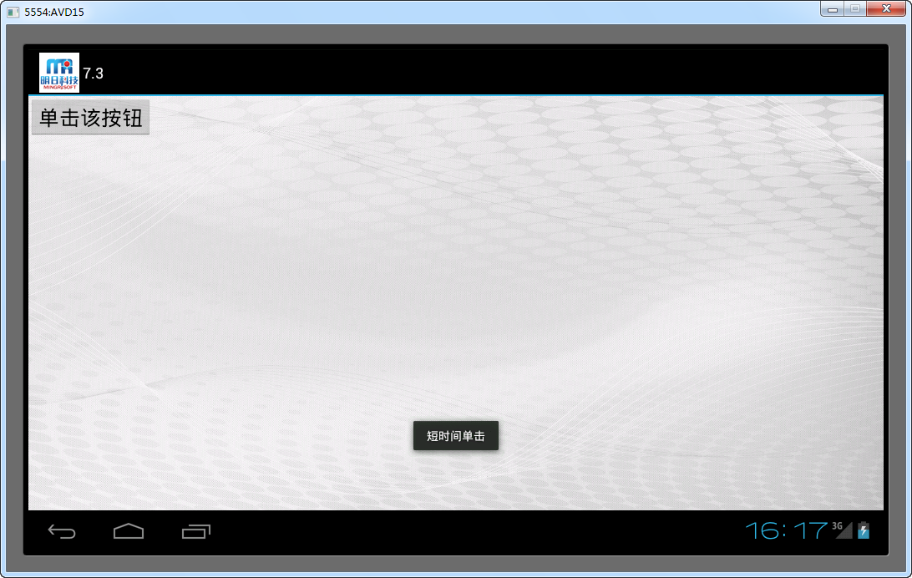
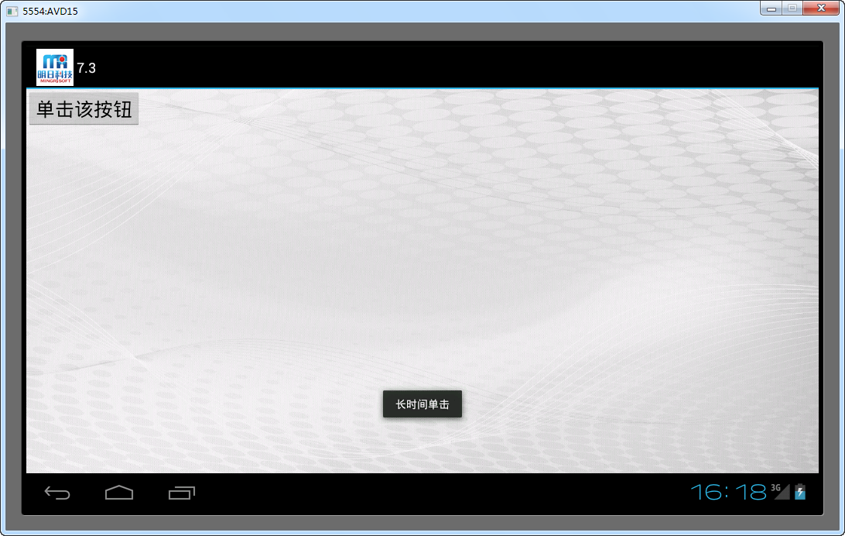
按钮触摸事件
在Eclipse中创建Android项目，名称为7.3，当用户短时间单击按钮和长时间单击按钮时，显示不同的提示信息。

Slide 3
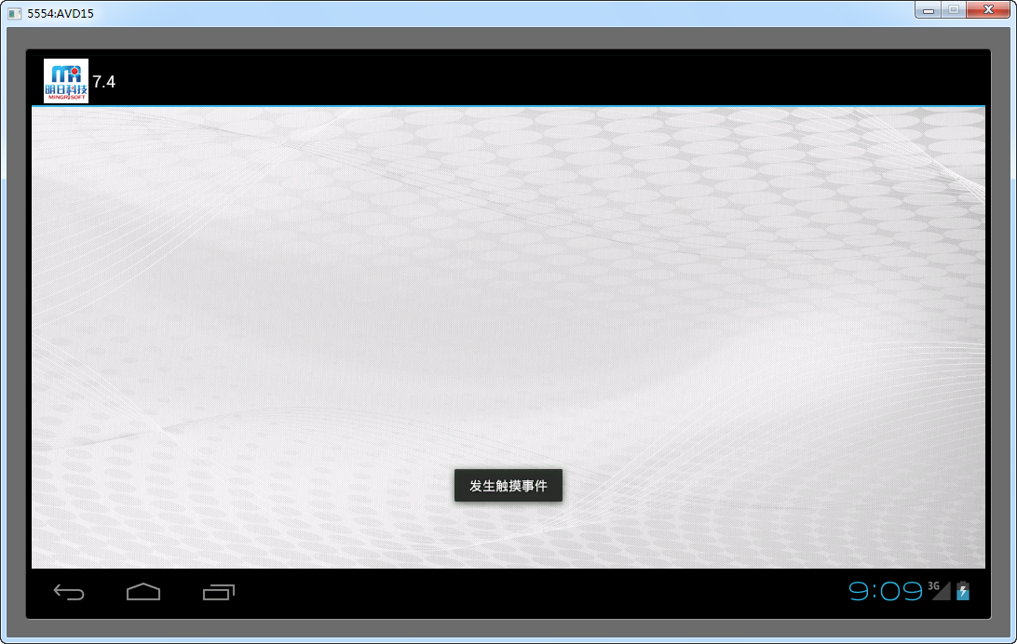
检测触摸事件
在Eclipse中创建Android项目，名称为7.4，当用户触摸屏幕时显示提示信息。

Slide 4
Thank you
还有什么疑问可以到www.mrbccd.com提出
也可以以发送邮件到 mingrisoft@mingrisoft.com

